Slide 1
Robustheit von symbolischen Algorithmen und Reinforcement Learning:
Eine Fallstudie mit Vier Gewinnt

Slide 2
Einleitung
Zunehmend computergestützte Problemlösung
  Typische Herangehensweisen: symbolische Algorithmen und ML
  Entscheidende Kriterien:
    Komplexität, Nachvollziehbarkeit, … [12] [14] [17] [21]
Robustheit
  IEEE: Der Grad, zu dem ein System in der Lage ist, unter fehlerhaften Eingaben oder ungünstigen Bedingungen zu funktionieren [22]
  → Erfolgskritischer Faktor von Software
Einleitung
Grundlagen
Realisierung
Ergebnisse
Fazit

Slide 3
Einleitung
Fragestellung
  Inwiefern kann Robustheit ein relevantes Kriterium bei Entscheidung zwischen SA und ML- / RL-Verfahren sein?
  Inwiefern sind SA oder ML- / RL-Verfahren robuster?
Konzept
  Implementierung eines SA- und eines RL-Agenten für Vier Gewinnt
  Untersuchung des Leistungsverlusts unter auf Robustheit abzielende Szenarien
Einleitung
Grundlagen
Realisierung
Ergebnisse
Fazit

Slide 4
Agenda
Grundlagen
Realisierung
Ergebnisse
Fazit und Ausblick

Slide 5
Vier Gewinnt – Erste Lösungsverfahren
1988: schwache Lösungen mit wissensbasierten Verfahren [2] [3]
  Ermittlung der optimalen Strategie von der Anfangsposition
  Erster Spieler kann stets gewinnen
1993: starke Lösung mit Brute-Force-Verfahren [42]
  Ermittlung der optimalen Zugfolge für alle Spielfeldzustände
→ Für die Untersuchung der Fragestellung sind nicht-wissensbasierte und nicht-brute-force Verfahren wünschenswert
Einleitung
Grundlagen
Realisierung
Ergebnisse
Fazit

Slide 6
Vier Gewinnt – Markov-Entscheidungsproblem (MDP)
Modell zur Beschreibung von sequentiellen Entscheidungen
Bestandteile
  Zustände S
  Aktionen A(s)
  Übergangsmodell P(s, a, s’)
  Belohnungsfunktion R(s, a, s’)
Ziel: optimales Regelwerk [33]
Einleitung
Grundlagen
Realisierung
Ergebnisse
Fazit

Slide 7
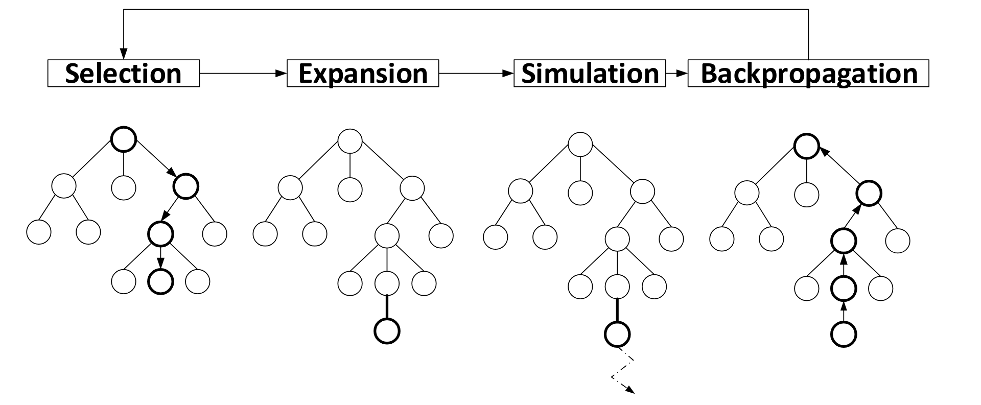
Symbolische Algorithmen - Monte Carlo Tree Search
Lösung für MDPs mit unbekannten Übergangswahrscheinlichkeiten [33]
w
Konfigurierbare Anzahl an Iterationen [33]
Konvergenz zu perfektem Verhalten
Grafik aus [38]
Einleitung
Grundlagen
Realisierung
Ergebnisse
Fazit

Slide 8
Reinforcement Learning
Training durch wiederholte Interaktionen mit MDP [33], [37]
Taxonomie [1], [33], [37]
  Tabellenbasiert vs. approximierend
  Modellbasiert vs. modellfrei
  Wertebasiert vs. strategiebasiert
  On-Policy vs. Off-Policy
  Single-Agent vs. Multi-Agent
→ A2C oder PPO
Einleitung
Grundlagen
Realisierung
Ergebnisse
Fazit

Slide 9
Robustheit
Definition nach IEEE:
  Der Grad, zu dem ein System in der Lage ist, unter fehlerhaften Eingaben oder ungünstigen Bedingungen zu funktionieren [22]
Übertragung auf RL:
  Qualität der Entscheidungen von RL-Modellen, wenn Unsicherheiten bezüglich Komponenten des MDP vorliegen [27]
Einleitung
Grundlagen
Realisierung
Ergebnisse
Fazit

Slide 10
Robustheit
Unsicherheiten bezüglich
  Aktionen
    → Platzierung von Spielsteinen in zufällige Spalten
  Beobachtungen
    → Manipulation der Informationen über das Spielfeld
Einleitung
Grundlagen
Realisierung
Ergebnisse
Fazit

Slide 11
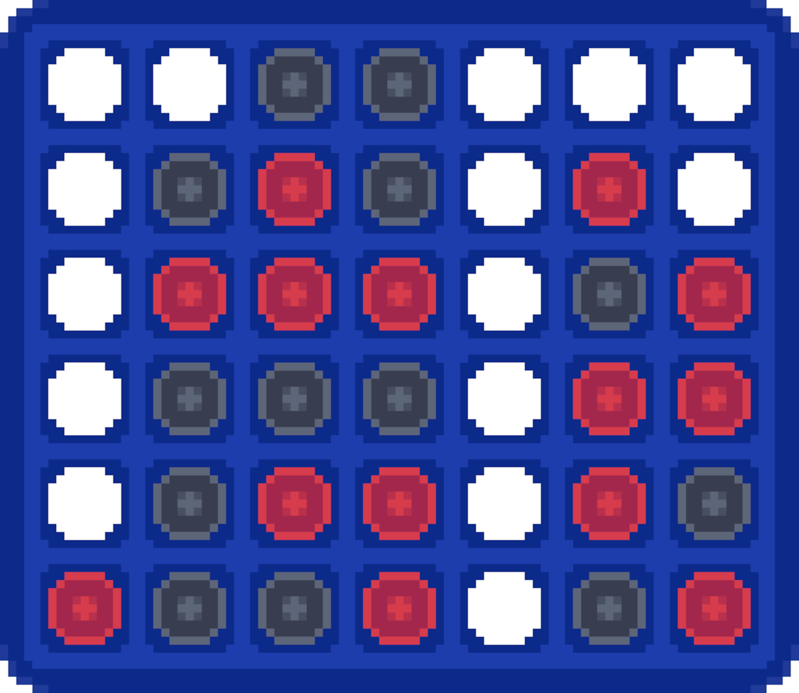
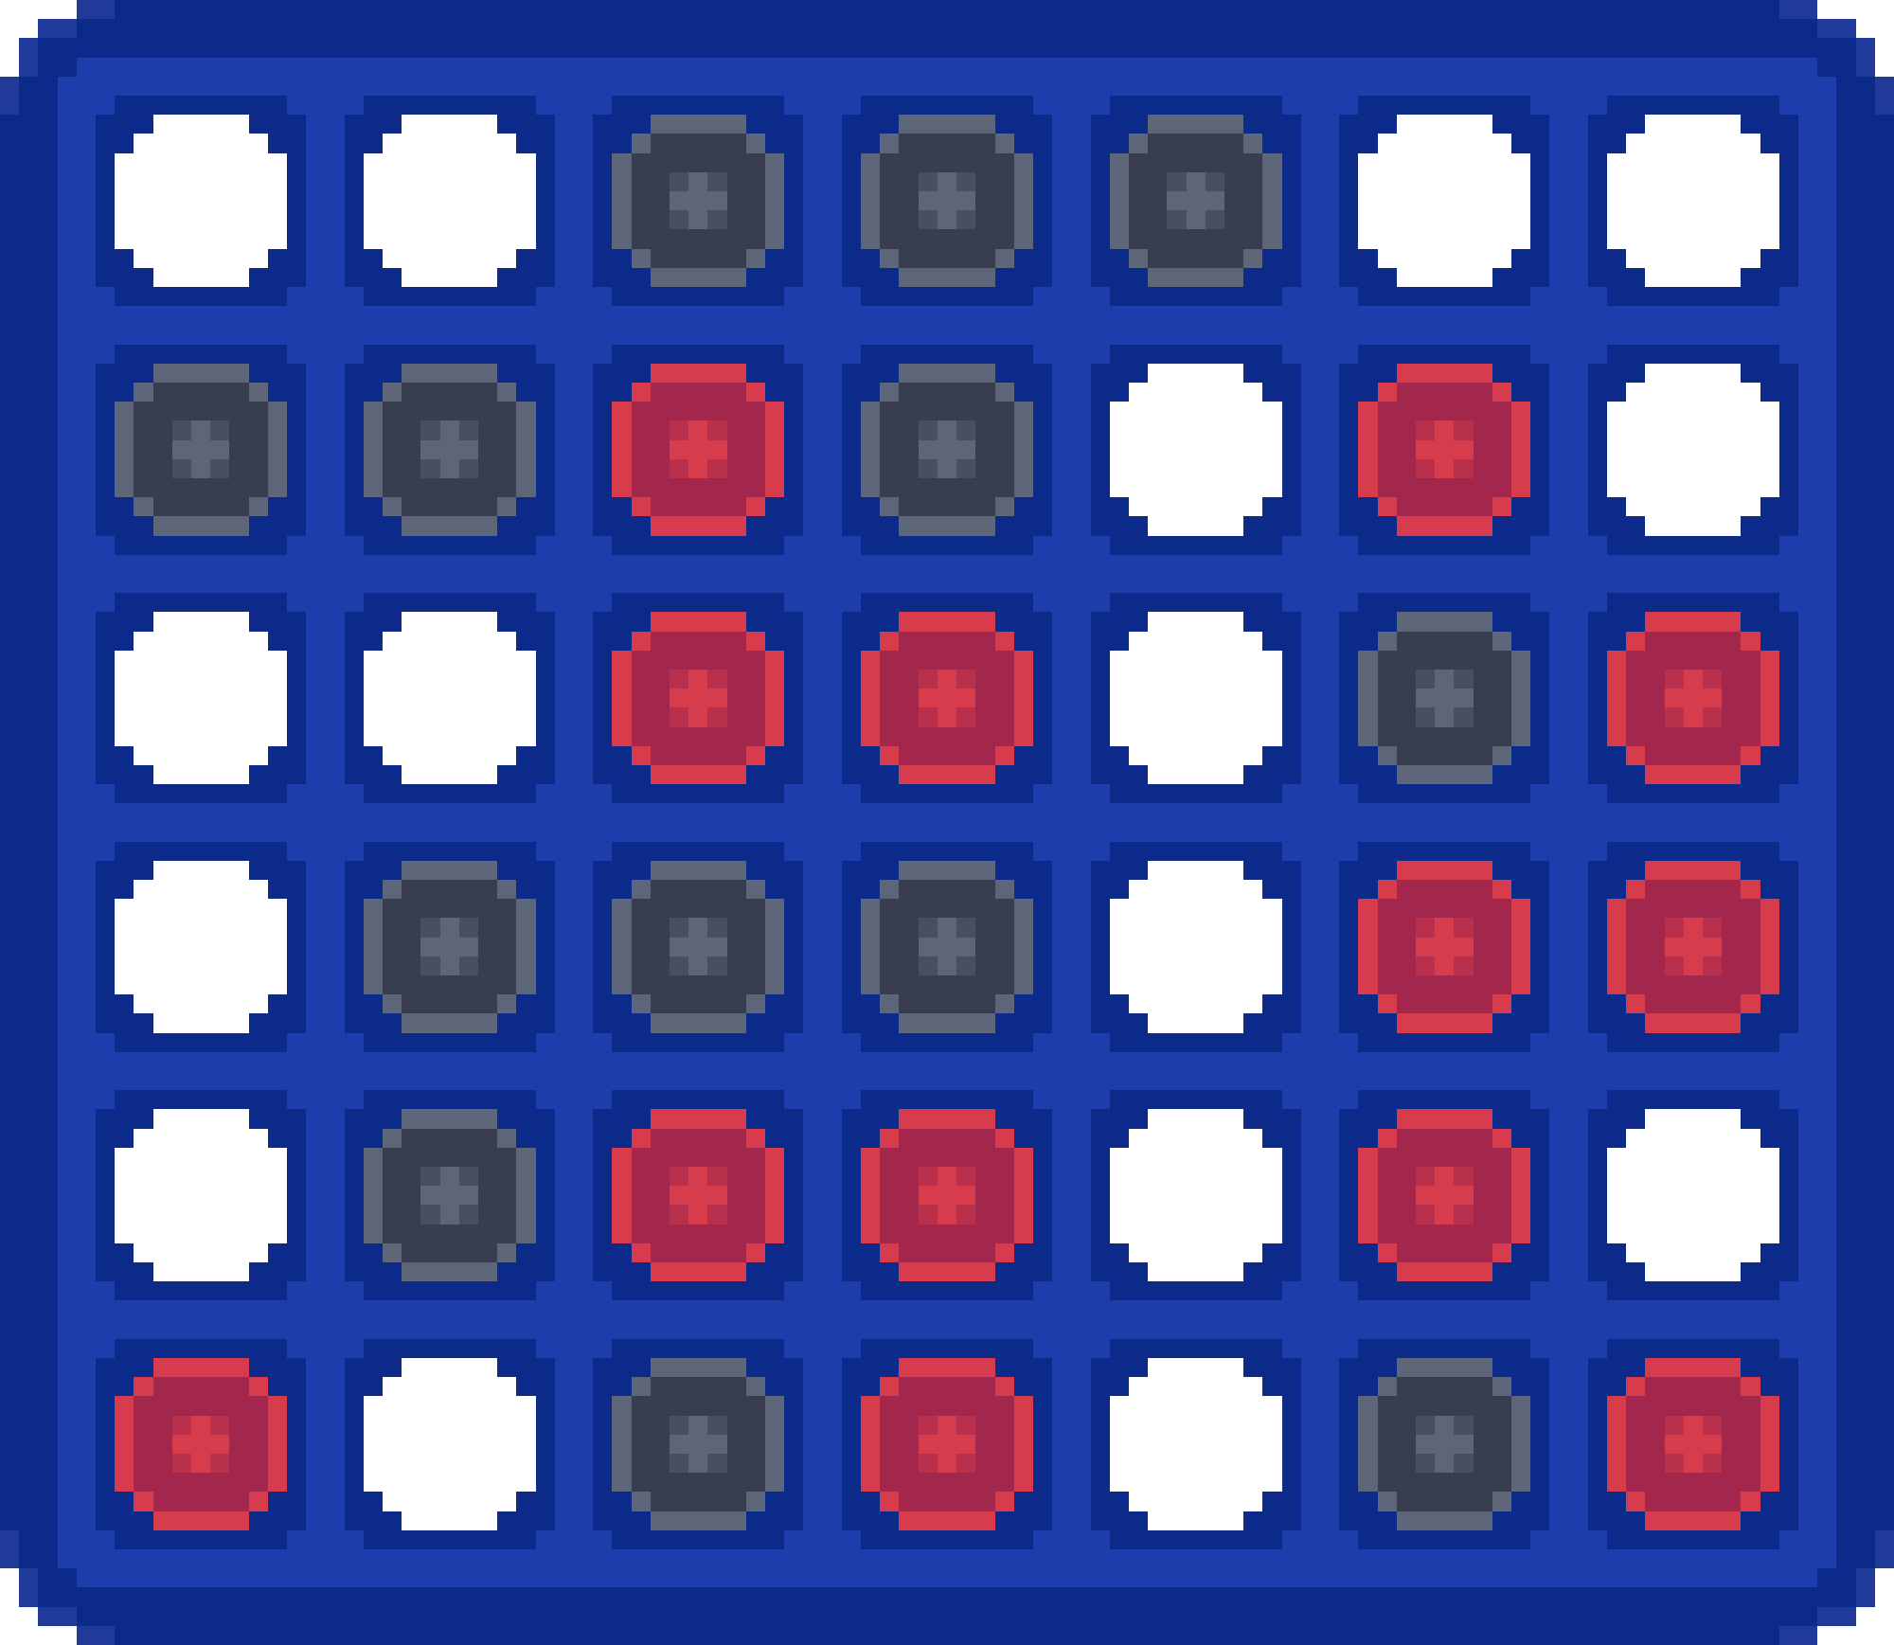
Robustheit
Ohne Manipulationen
Mit Manipulationen
Grafikdesign aus [40]
Einleitung
Grundlagen
Realisierung
Ergebnisse
Fazit

Slide 12
Robustheit
Unsicherheiten bezüglich
  Aktionen
    → Platzierung von Spielsteinen in zufällige Spalten
  Beobachtungen
    → Manipulation der Informationen über das Spielfeld
  Übergangsfunktion / Störungen [27]
    → Abbildung in Vier Gewinnt nicht möglich
Einleitung
Grundlagen
Realisierung
Ergebnisse
Fazit

Slide 13
Realisierung – MCTS-Agent
Implementierung nach [14] und [33]
Einleitung
Grundlagen
Realisierung
Ergebnisse
Fazit

Slide 14
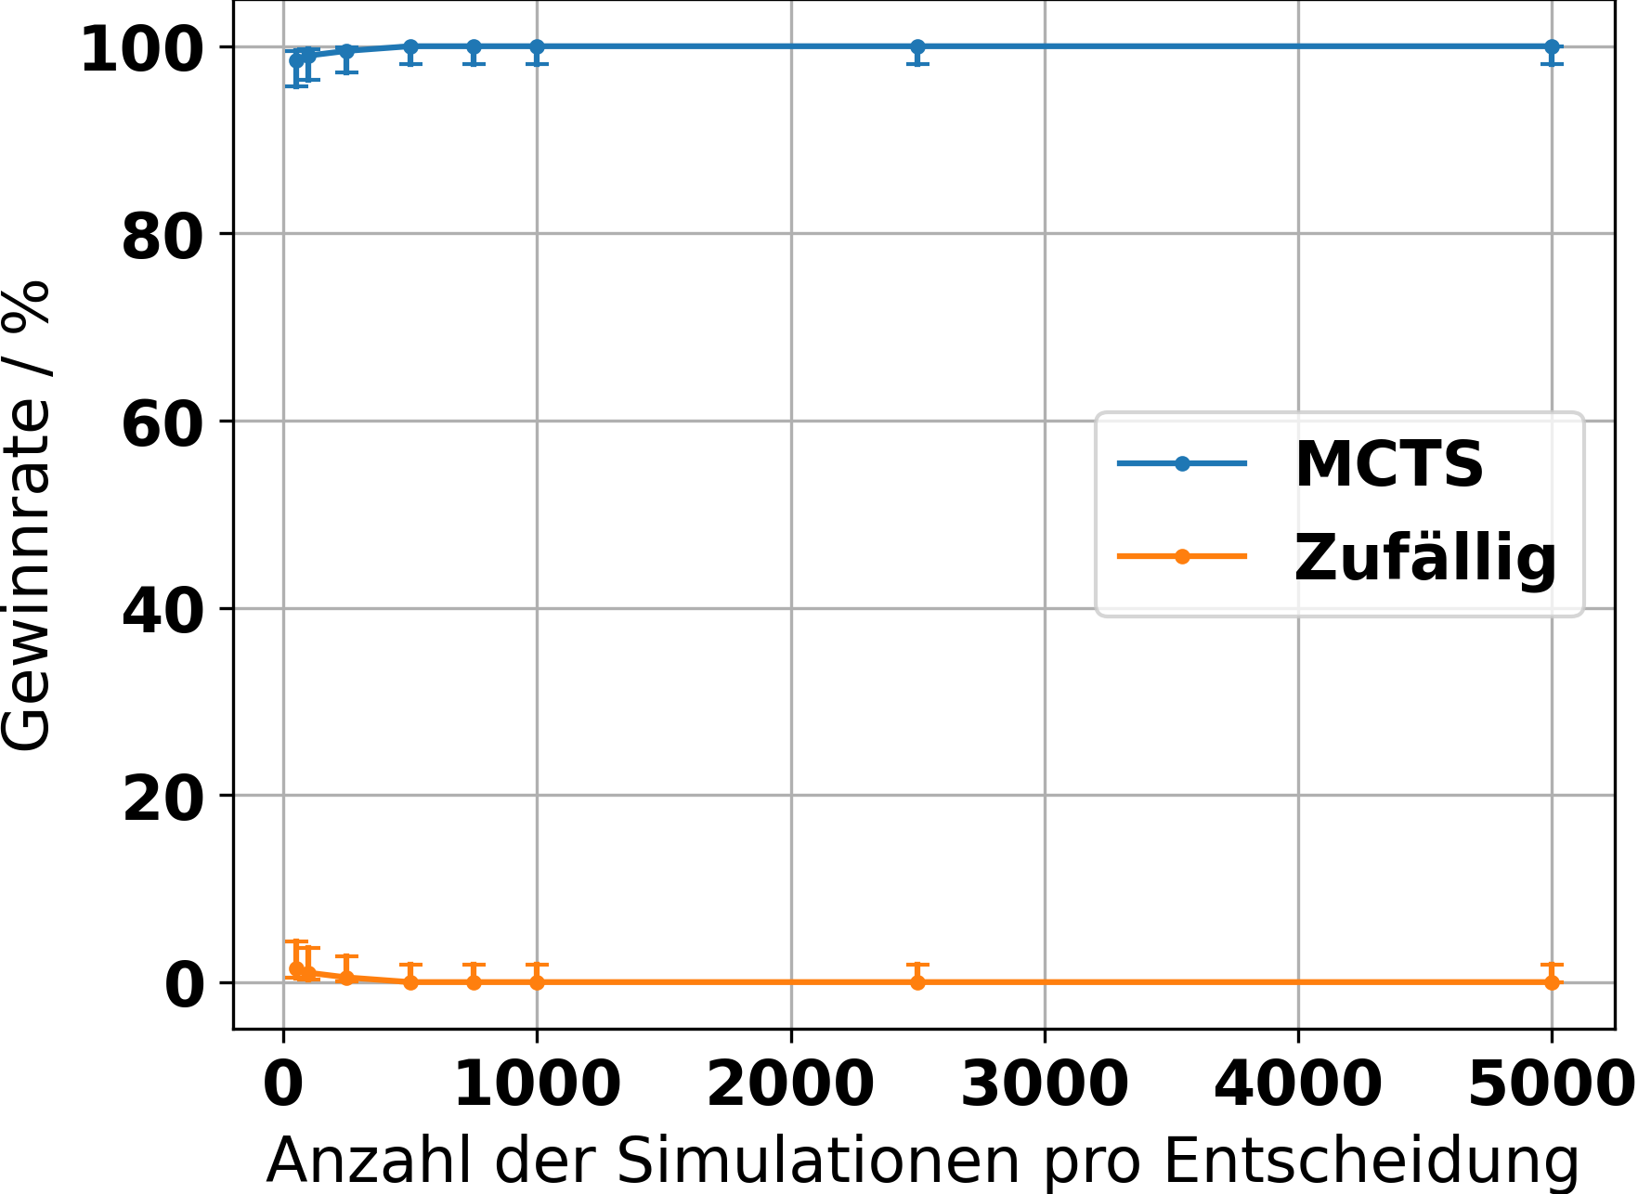
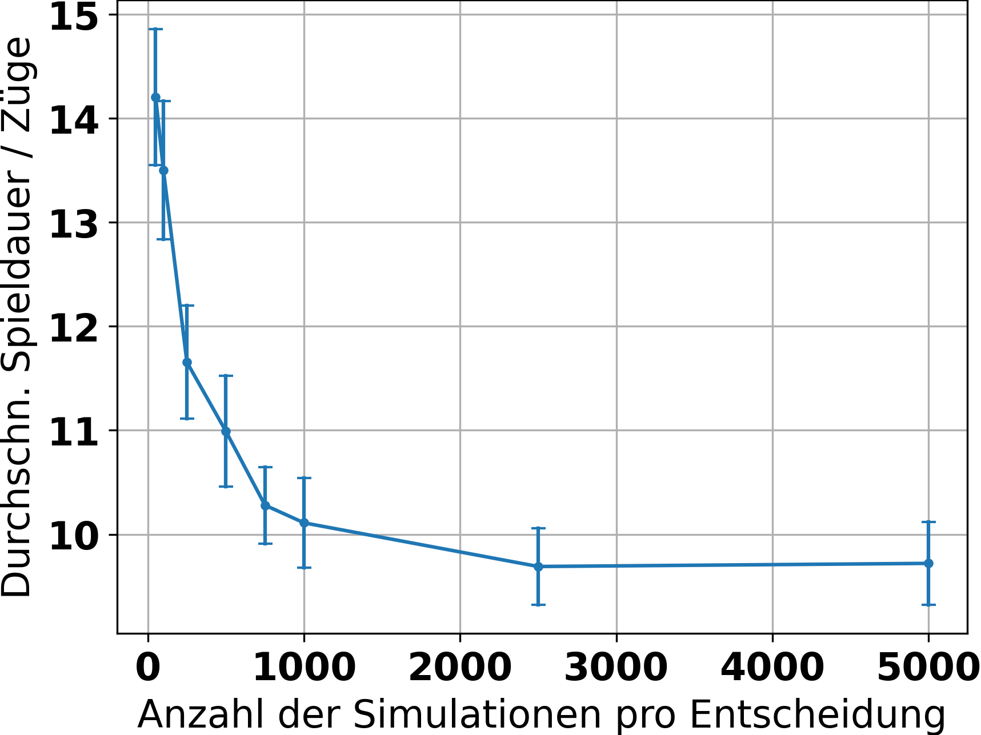
Realisierung – MCTS-Agent
Leistung gegen zufällig spielenden Agenten
Einleitung
Grundlagen
Realisierung
Ergebnisse
Fazit

Slide 15
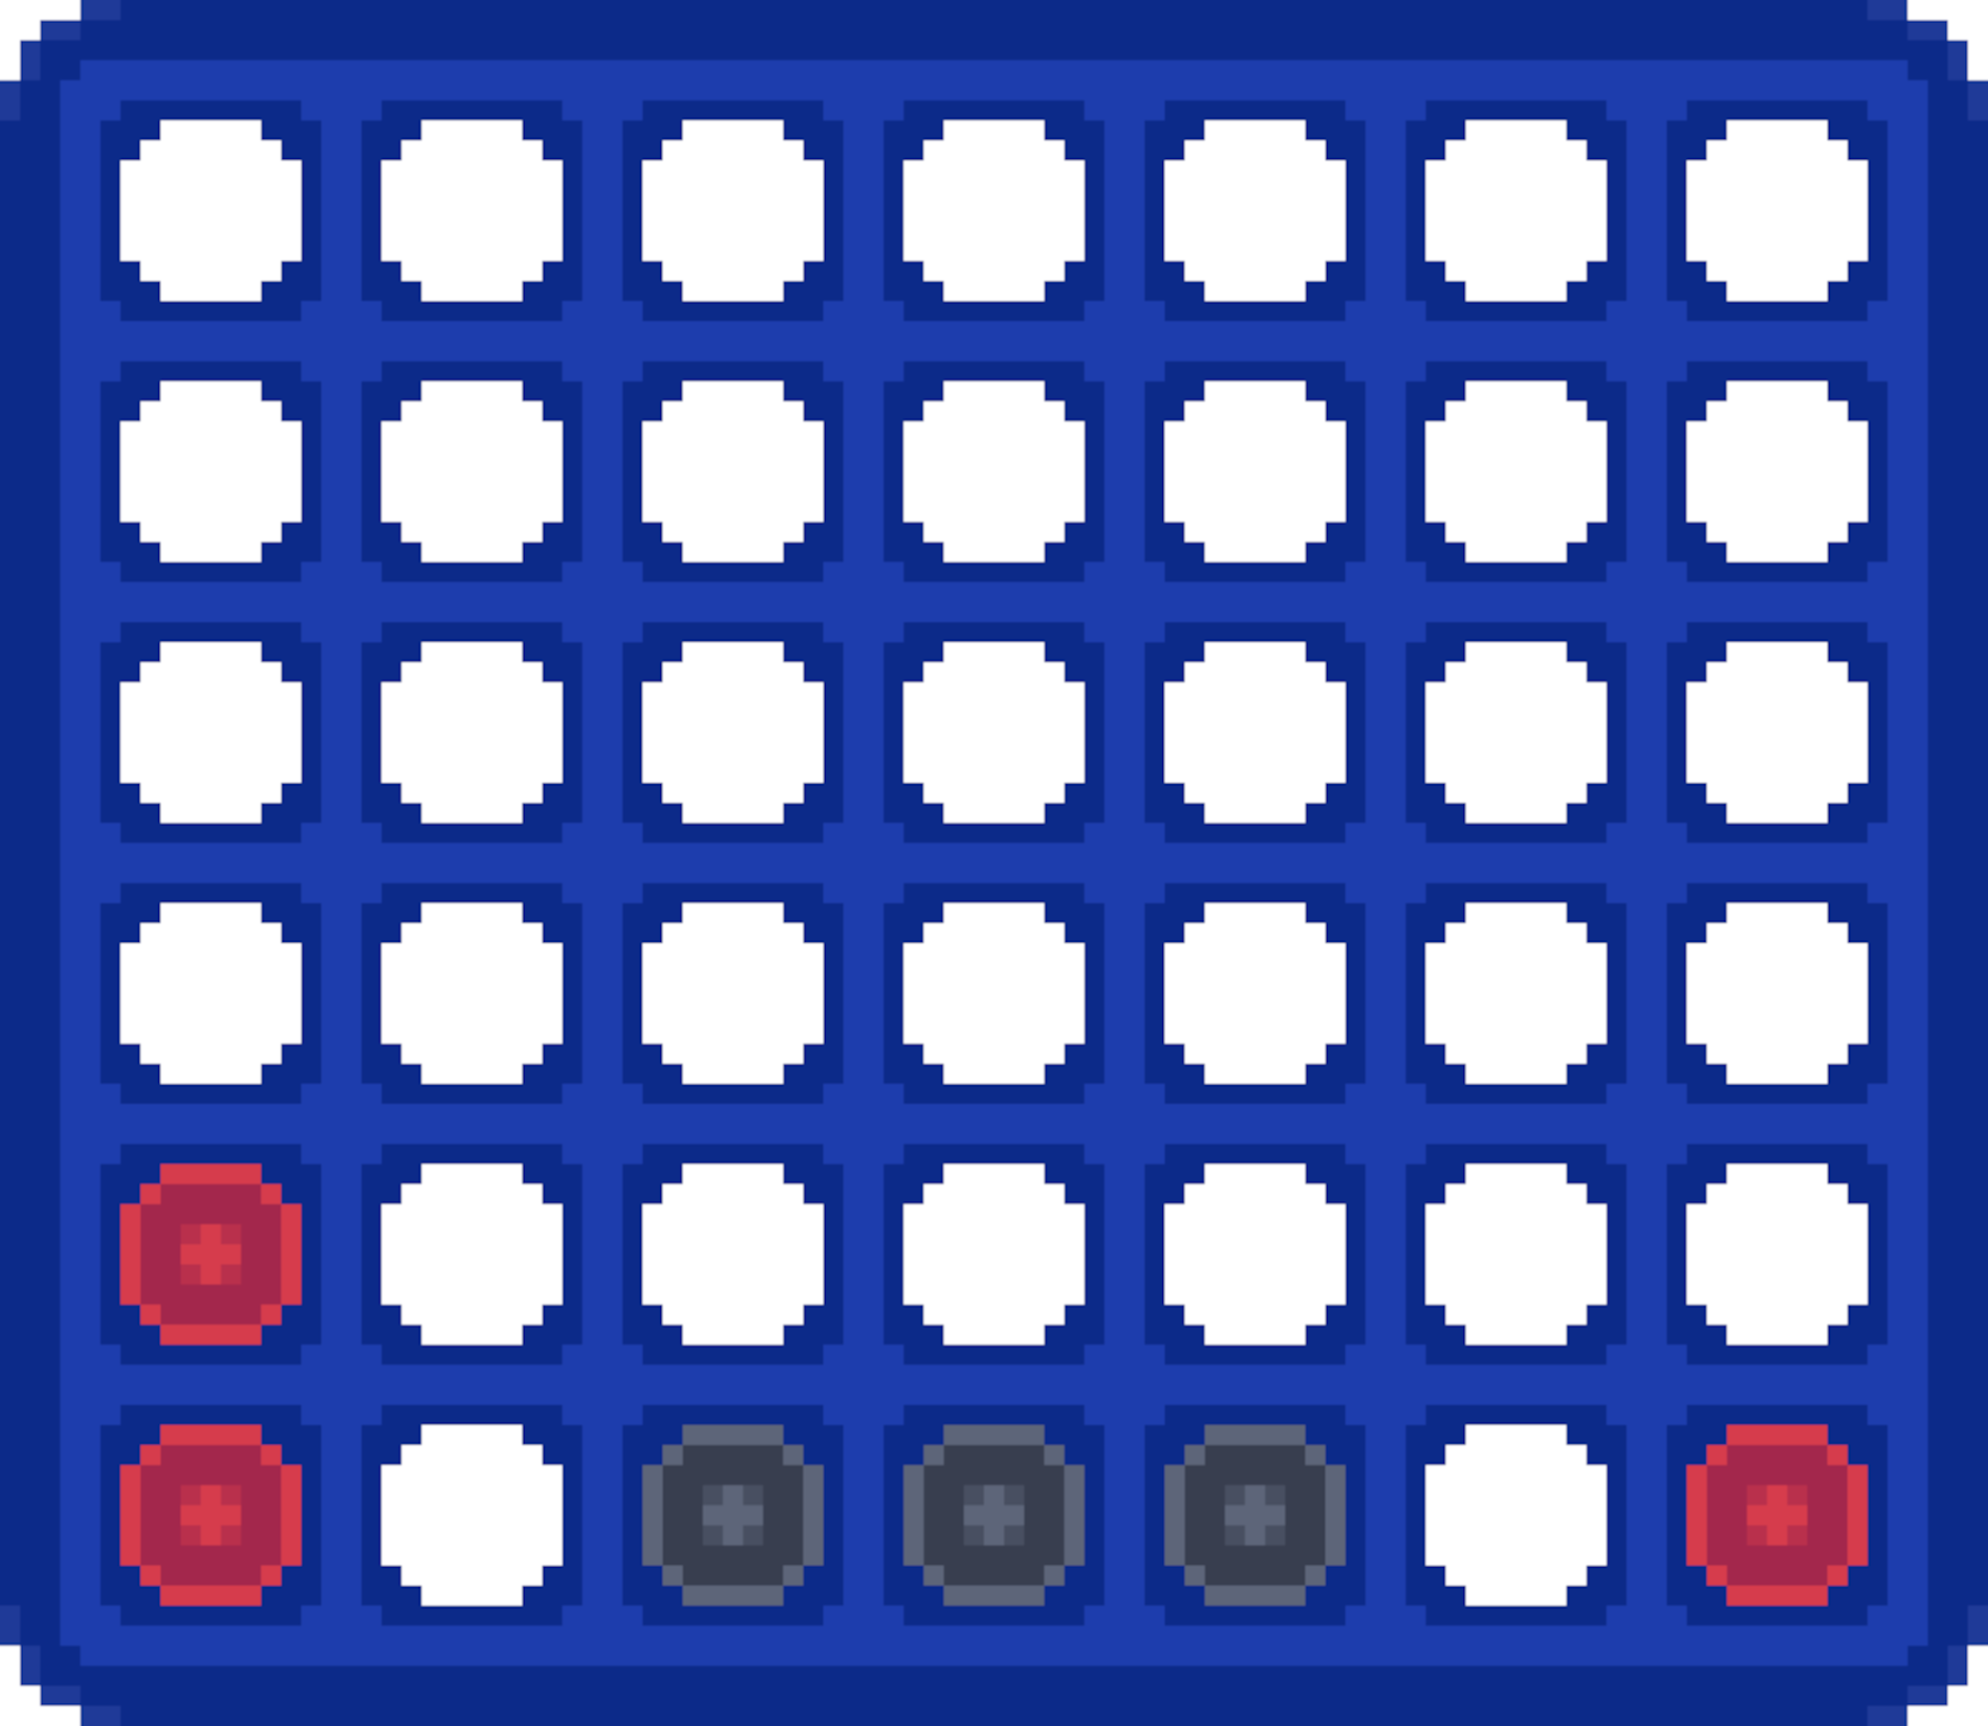
Realisierung – MCTS-Agent
Leistung gegen einen Menschen
  250 Simulationen
    Platziert zum Gewinnen den vierten Stein
    Leicht durchschaubare Angriffe
    Versäumt zu blockieren
  1000 Simulationen
    Stärkster Anfangszug
    Aggressivere Spielweise
  5000 Simulationen
    Verstärkte Bildung von Zwickmühlen
Grafikdesign aus [40]
Einleitung
Grundlagen
Realisierung
Ergebnisse
Fazit

Slide 16
Realisierung - PPO-Agent
Code-Schnipsel aus PettingZoo-Doku [40]
  PPO-Modell steuert im Training beide Spieler
  Problem: Sich ändernde Übergangswahrscheinlichkeiten
  Für erfolgreiches Training ist stationärer Gegenspieler erforderlich [1] [45]
Einleitung
Grundlagen
Realisierung
Ergebnisse
Fazit

Slide 17
Realisierung - PPO-Agent
Verfahren nach Zhong et al. [45]
  Trainingsstrategie für Zwei-Spieler-Nullsummenspiele
  N 2-Tupel von Reinforcement-Learning-Modellen
    z.B. N = 3 → (m00, m01), (m10, m11), (m20, m21)
  Training durch Wiederholung von:
    Evaluation
    Training jedes Modells gegen seinen stärksten Gegenspieler
Einleitung
Grundlagen
Realisierung
Ergebnisse
Fazit

Slide 18
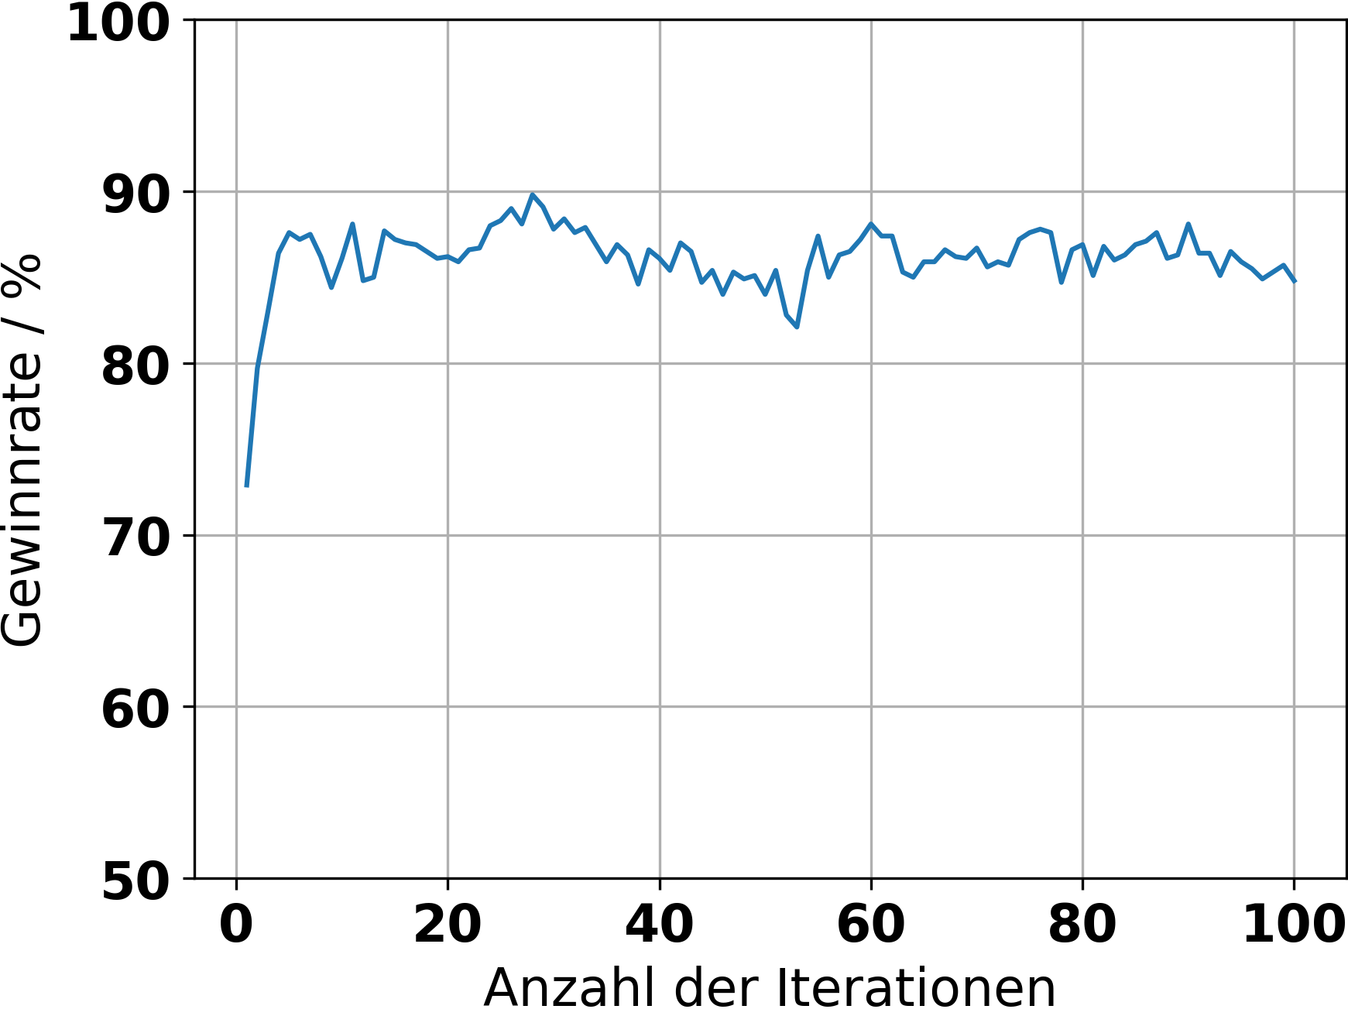
Realisierung - PPO-Agent
Verfahren nach Zhong et al.
  Bei suboptimalem Wert
  stagnierende / sinkende
  Gewinnrate
  Was hätte helfen können
    Mehr Trainingsmetriken
    Mehr Experimente mit Hyperparametern
    Einsatz von CNNs [44] [45]
Einleitung
Grundlagen
Realisierung
Ergebnisse
Fazit

Slide 19
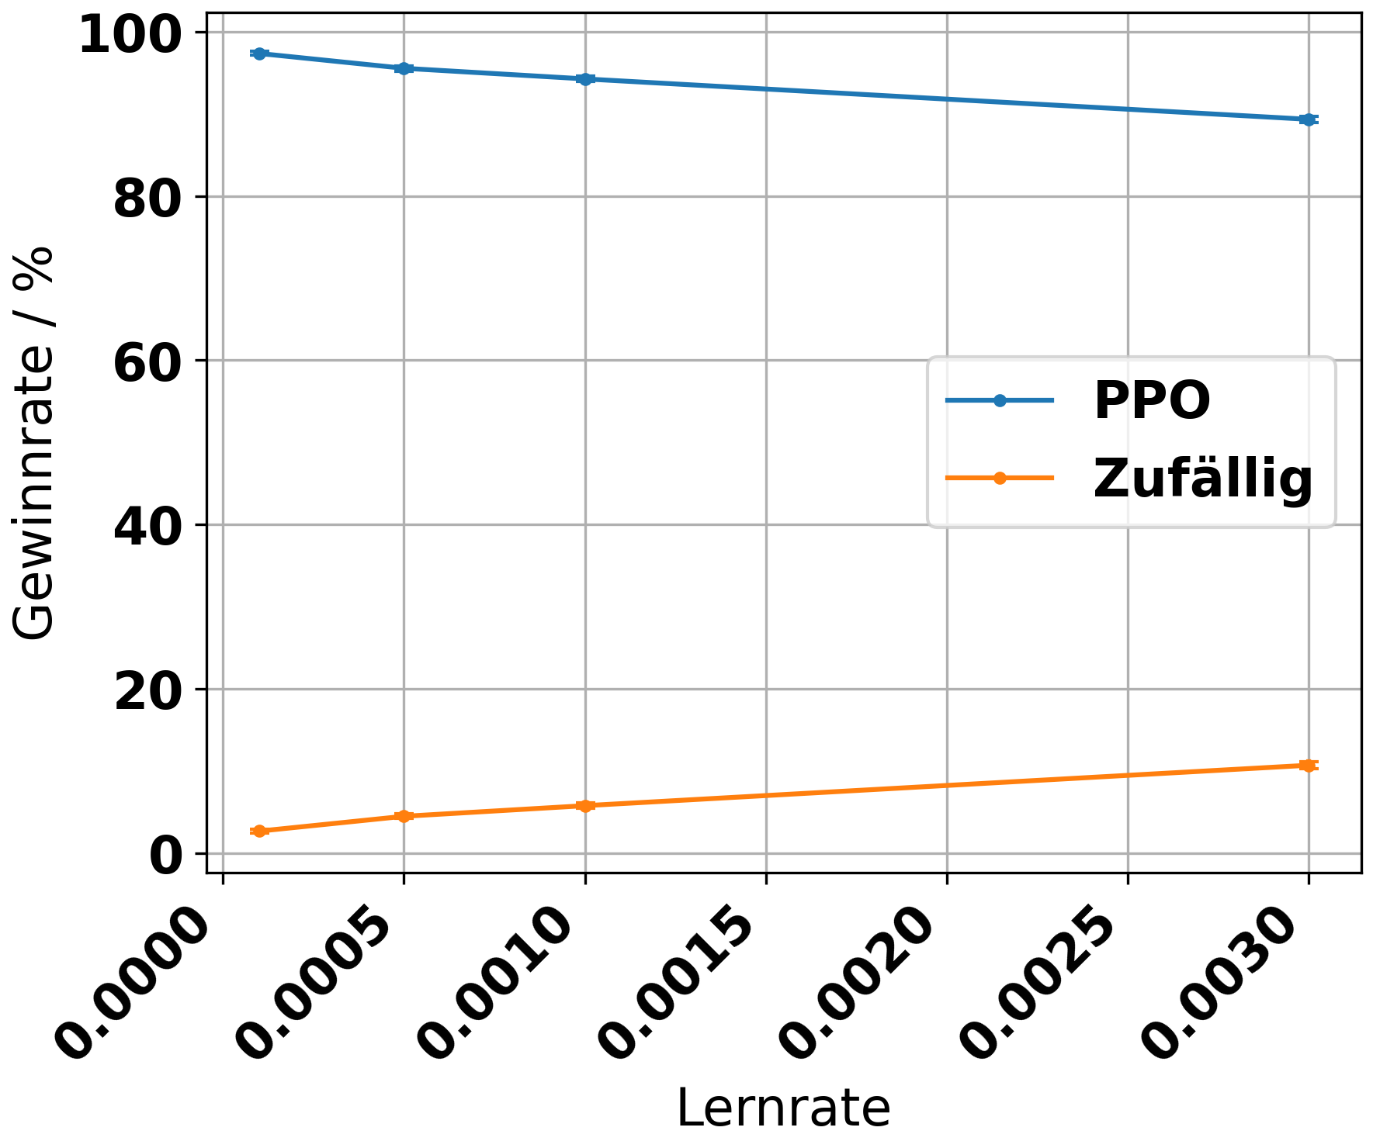
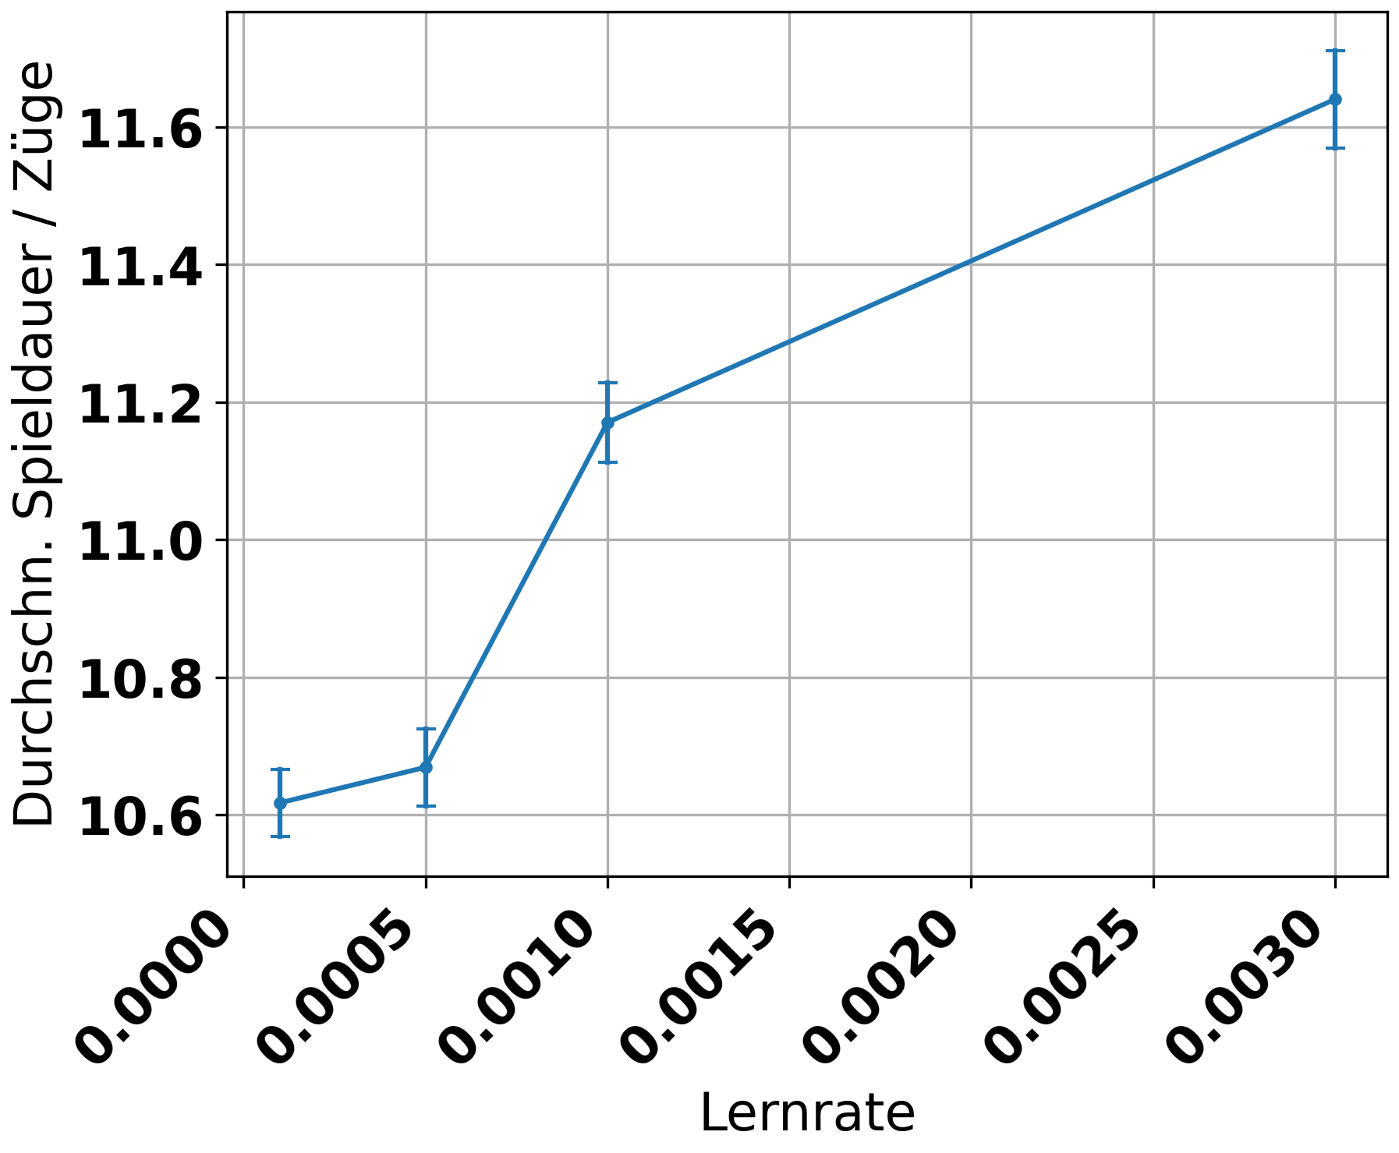
Realisierung - PPO-Agent
Training gegen zufällig spielenden Agenten
  Leistung gegen zufällig spielenden Agenten
Einleitung
Grundlagen
Realisierung
Ergebnisse
Fazit

Slide 20
Realisierung - PPO-Agent
Training gegen zufällig spielenden Agenten
  Leistung gegen einen Menschen
    Tendenz zum Stapeln von Spielsteinen in einer Spalte
    Kein defensives Verhalten
→ MCTS-Agent ist wesentlich stärker als RL-Agent
Einleitung
Grundlagen
Realisierung
Ergebnisse
Fazit

Slide 21
Untersuchung der Robustheit - Vorgehensweise
Spiel gegen zufällig spielenden Agenten
Reduktion der Gewinnrate unter Robustheit-Szenarien
Relativer Gewinnratenverlust:
  r = (rn – rs) / (rn – 0.5)
  rn: Gewinnrate im Szenario ohne Unsicherheiten
  rs: Gewinnrate im Szenario mit Unsicherheiten
Einleitung
Grundlagen
Realisierung
Ergebnisse
Fazit

Slide 22
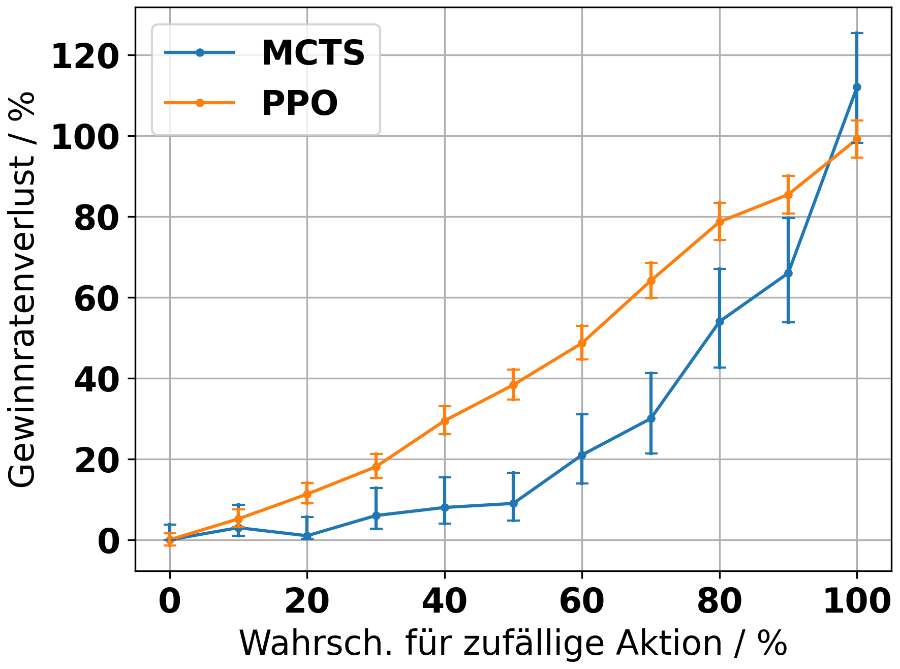
Untersuchung der Robustheit – Ergebnis
→ MCTS-Agent ist robuster hinsichtlich Unsicherheit bezüglich Aktionen
→ Ursache: Schlechtere Leistungsfähigkeit des PPO-Agenten im neutralen Szenario
Einleitung
Grundlagen
Realisierung
Ergebnisse
Fazit

Slide 23
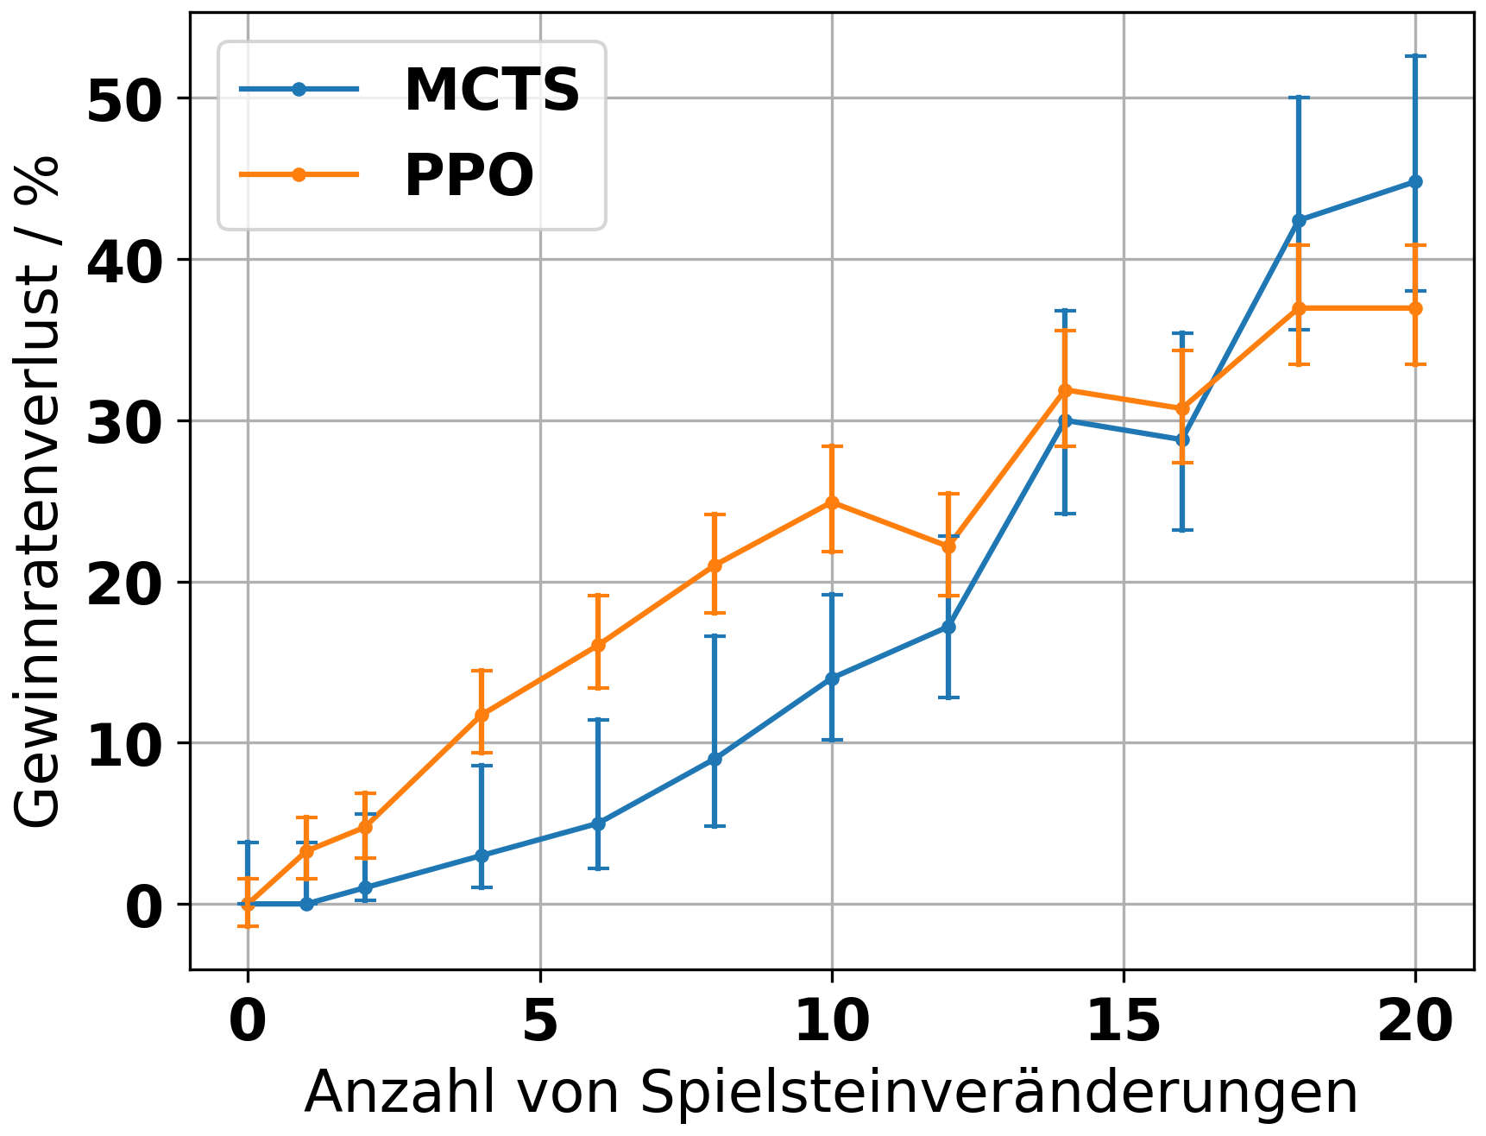
Untersuchung der Robustheit – Ergebnis
→ MCTS-Agent ist bis zu einem gewissen Grad an Unsicherheiten bzgl. Beobachtungen robuster als PPO-Agent
→ Mögliche Ursache: Anfälligkeit neuronaler Netzwerke für unerwartete Beobachtungen
Einleitung
Grundlagen
Realisierung
Ergebnisse
Fazit

Slide 24
Fazit und Ausblick
Implementierter MCTS-Agent ist robuster als PPO-Agent
Aussagen können nicht verallgemeinert werden
Erforderlich sind
  Gleichstarke Agenten
  Untersuchungen mit weiteren Verfahren und Anwendungen
Einleitung
Grundlagen
Realisierung
Ergebnisse
Fazit

Slide 25
Quellen
[1] Stefano V. Albrecht, Fillippos Christianos, Lukas Schäfer. Multi-Agent Reinforcement Learning: Foundations and Modern Approaches. MIT Press, 2024.
[2] James Dow Allen. The comlete book of Connect 4: history, strategy, puzzles. New York, NY: Puzzle Wright Press, 2010.
[3]: Victor Allis. „A Knowledge-Based Approach of Connect-Four“. In: J.Int. Comput. Games Assoc. 11 (1988), S. 165.
[12]: Mayank Dabas, Nishthavan Dahiya, Pratish Pushparaj. Solving Connect 4 Using Articial Intelligence. In: International Conference on Innovative Computing and Communications. Hrsg. von Ashish Khanna u. a. Singapore: Springer Singapore, 2022, S. 727735.
[14] Kevin Ferguson, Max Pumperla. Deep Learning and the Game of Go. Manning Publications, January 2019.
[17] Alfred Früh, Dario Haux. Foundations of Articial Intelligence and Machine Learning. Bd. 29. Weizenbaum Series. Berlin: Weizenbaum Institute for the Networked Society - The German Internet Institute, 2022, S. 25.
[21] B.G. Humm. Applied Artificial Intelligence: An Engineering Approach. Independently Published, 2020. ISBN: 9798635591154.
[22] IEEE Standard Glossary of Software Engineering Terminology. In: IEEE Std 610.12-1990 (1990), S. 184
[27] Janosch Moos u.a. „Robust Reinforcement Learning: A Review of Foundations and Recent Advances“. In: Machine Learning and Knowledge Extraction 4.1 (2022), S. 276-315. ISSN: 25045-4990.
[33] S. Russell, P. Norvig. Articial Intelligence: A Modern Approach. Pearson series in articial intelligence. Pearson, 2020. isbn: 9780134610993.
[37] Richard S. Sutton, Andrew G. Barto. Reinforcement Learning: An Introduction. Cambridge, MA, ISA: A Bradford Book., 2018
[40] J Terry u. a. Pettingzoo: Gym for multi-agent reinforcement learning. In: Advances in Neural Information Processing Systems 34 (2021). https://pettingzoo.farama.org/, S. 1503215043. (Besucht am 26. 01. 2025).
[42] John Tromp. John’s Connect Four Playground. https://tromp.github.io/c4/c4.html. [Letzter ‚Zugriff am 19. März 2025]
[44] Stephan Wäldchen, Felix Huber, Sebastian Pokutta. Training Characteristic Functions with Reinforcement Learning: XAI-methods play Connect Four. 2022. arXiv: 2202.11797 [cs.LG].
[45] Yuanyi Zhong, Yuan Zhou, Jian Peng. Efficient Competitive Self-Play Policy Optimization. 2020. arXiv: 2009.06086 [cs.LG].

Slide 26
Vielen Dank :)

Slide 27
Symbolische Algorithmen - Monte Carlo Tree Search
Lösung für MDPs mit unbekannten Übergangswahrscheinlichkeiten [33]
Grafik aus [38]

Slide 28
Symbolische Algorithmen - Monte Carlo Tree Search
Lösung für MDPs mit unbekannten Übergangswahrscheinlichkeiten [33]
Konfigurierbare Anzahl an Iterationen [33]
Konvergenz zu perfektem Verhalten
Grafik aus [38]

Slide 29



Vier Gewinnt – Aufbau und Regeln
Spieler 0
Spieler 1
Grafikdesign aus [40]

Slide 30
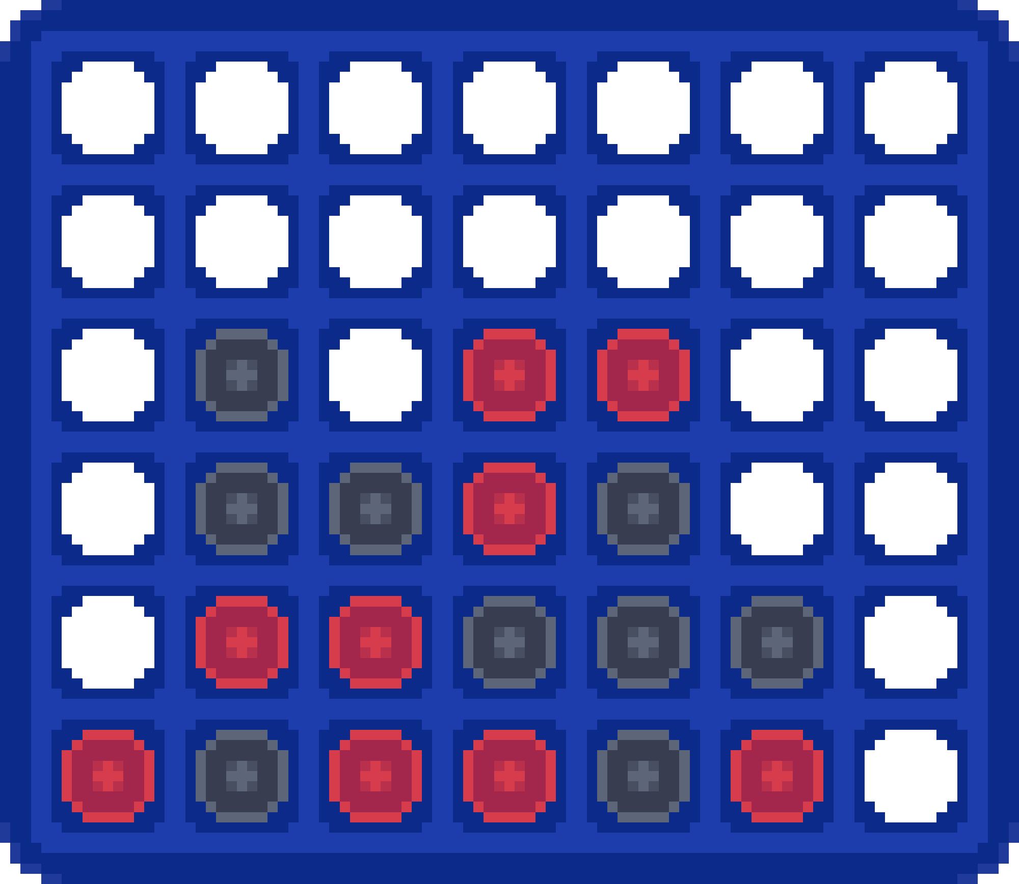
Vier Gewinnt – Aufbau und Regeln
Spieler 0
Spieler 1
Grafikdesign aus [40]

Slide 31
Vier Gewinnt – Eigenschaften
Kombinatorisch
Perfekte Information
Zwei-Spieler-Nullsummenspiel
Spieler 0
Spieler 1
→ Vergleichbare und reproduzierbare Messungen

Slide 32
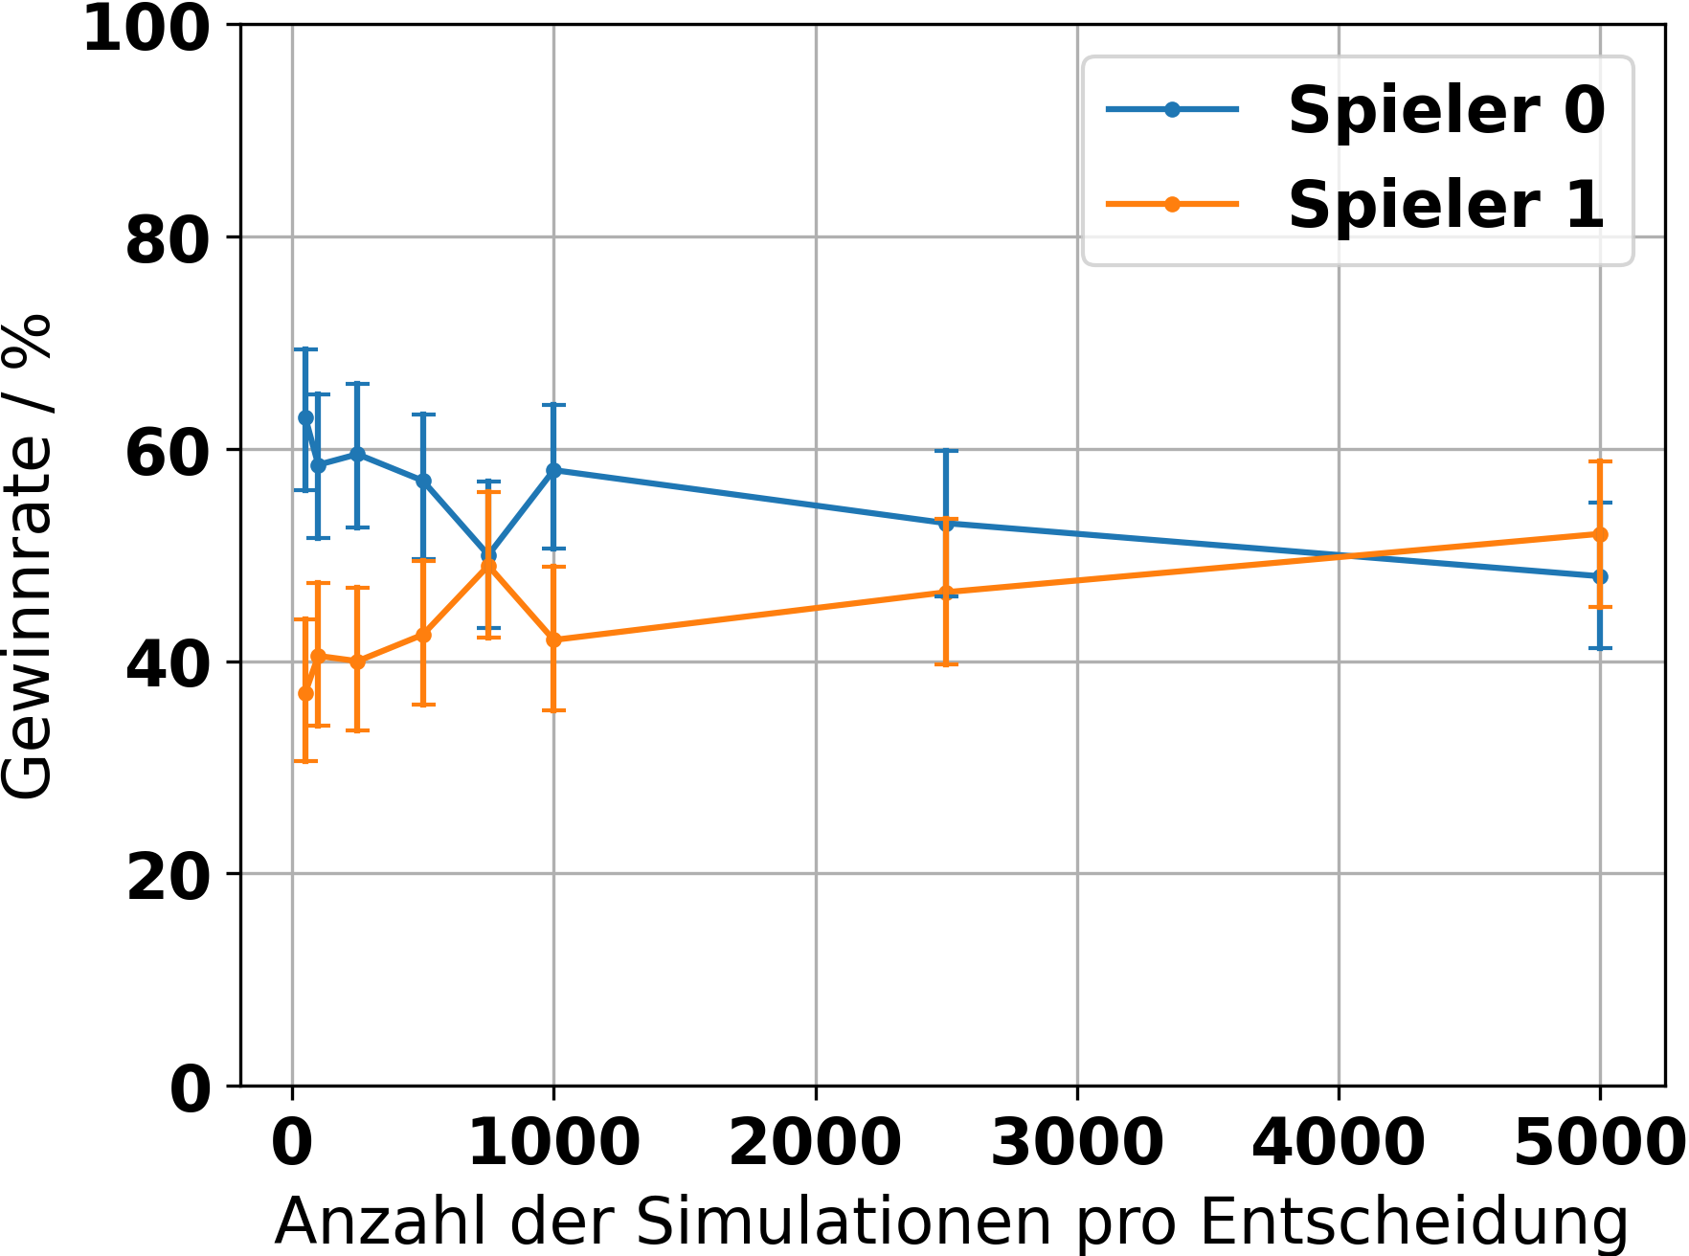
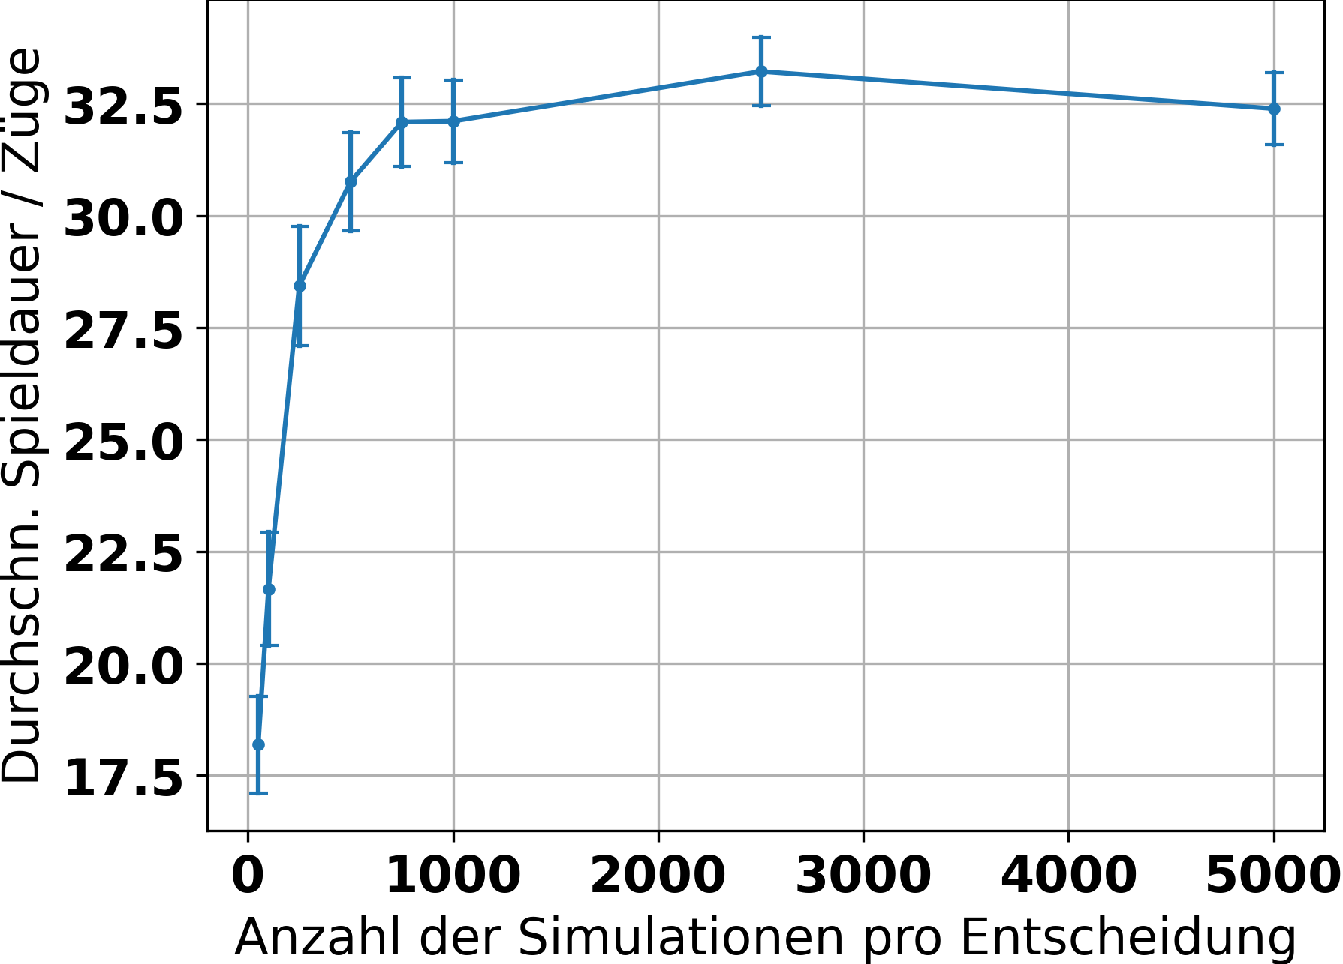
Realisierung – MCTS-Agent
Leistung gegen einen weiteren MCTS-Agenten

Slide 33
Agenda
Einleitung
Grundlagen
  Vier Gewinnt
  Symbolische Algorithmen
  Reinforcement Learning
  Robustheit
Realisierung
  MCTS-Agent
  RL-Agent
Ergebnisse
Fazit und Ausblick

